Slide 1
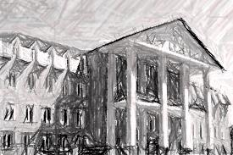

Казахстанско-Американский свободный университет
Карташова А.С.
научный руководитель Герсонская В.В.
Передача стилистических особенностей графического романа Крэйга Томпсона «Blankets» в переводе с английского языка на русский

Slide 2
Графический роман как тип современной художественной литературы
Графический роман является особым способом повествования, текст которого представляет собой последовательность кадров, содержащих, кроме изображения, вербальное произведение, передающее преимущественно диалог персонажей и заключенное в особую рамку.
А.Г.Сонин

Slide 3
Мультимодальный текст
Текст, в котором подача информации осуществляется путем взаимодействия элементов различных семиотических систем – модусов, между которыми распределяется смысл данного текста, – и образования ими единого целого.
Г. Кресс
(G. Kress)

Slide 4
Информация в графическом романе
Невербальный компонент
(графика)
Вербальный компонент
(текст)

Slide 5
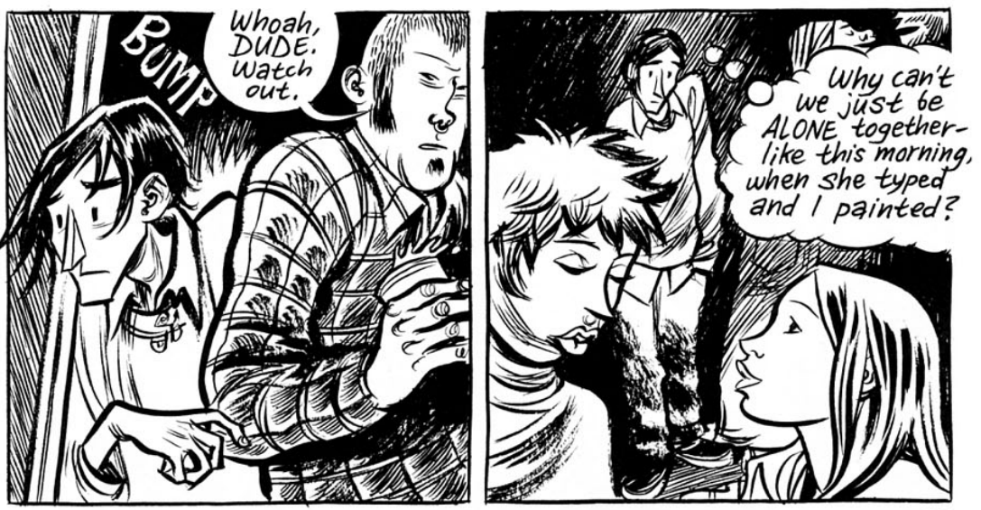
Локализация вербальных компонентов графического романа
Баллоны, содержащие речь персонажей:
Баллоны, содержащие мысли персонажей:
Фрэнк Брамлетт

Slide 6
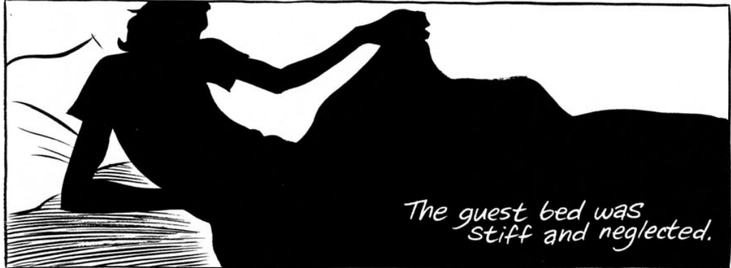
Локализация вербальных компонентов графического романа
Повествовательные блоки
Фрэнк Брамлетт

Slide 7
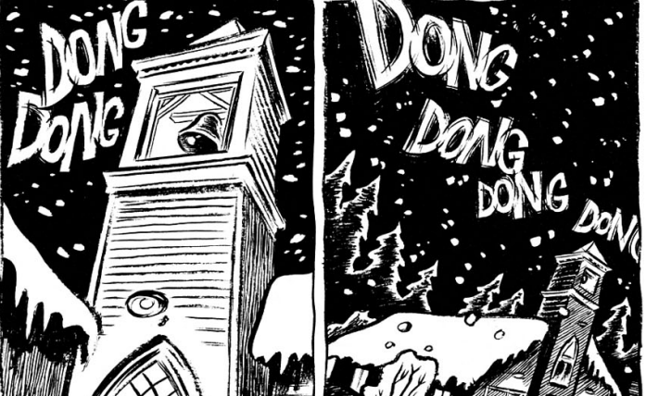
Локализация вербальных компонентов графического романа
Невербальный блок
Фрэнк Брамлетт

Slide 8
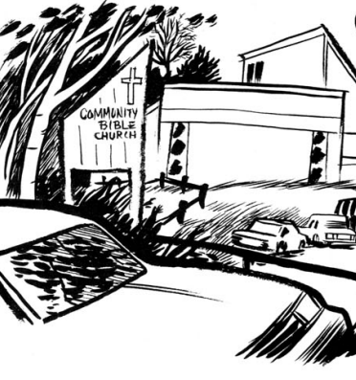
Локализация вербальных компонентов графического романа
Экспозиция
Фрэнк Брамлетт

Slide 9
Лингвостилистические особенности графического романа:
диалогическая речь, чаще всего разговорного стиля;
лексические повторы;
стилистические вульгаризмы;
междометия, коллоквиализмы;
звукоподражания;
эпитеты;
метафоры.
Е.С. Соловьева, О.Е. Андросова,
Н.С. Кривчиков

Slide 10
Жанры графического романа
авантюрно-приключенческий
фантастический
роман-антиутопия
научно-популярный
детективный
роман-адаптация
роман-фэнтези
биографический/ автобиографический роман
М. Г. Меркулова, И. Г. Прудиус

Slide 11
Идиостиль
Идиостиль является совокупностью художественно-стилистических средств и манеры их использования при создании литературного произведения, типичной для каждого отдельного автора.
Уровни проявления идиостиля
Структурно-композиционный уровень
Графический уровень
Лексический уровень
Грамматический уровень
Семасиологический уровень
Н. Н. Большакова
Ю.М. Скребнев

Slide 12

Графический роман «Blankets»
Автор: К. Томпсон.
Жанр: автобиографический графический роман.
Год издания: 2003.
Перевод на русский язык: В. Шевченко.
Год издания перевода: 2016.

Slide 13
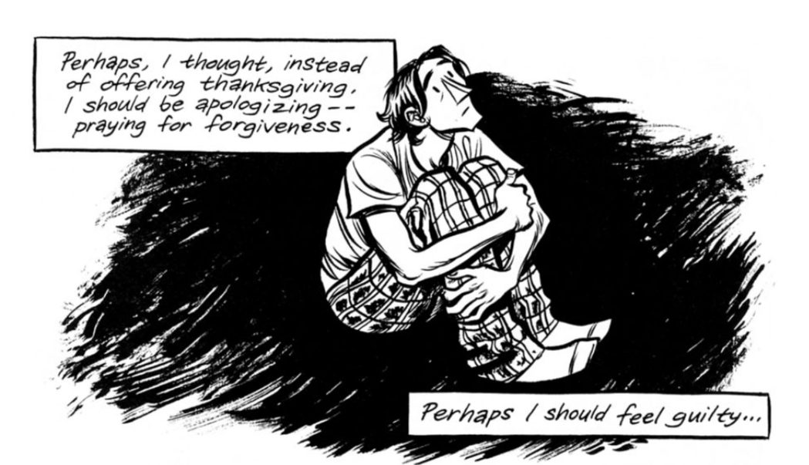
Лингвостилистические особенности графического романа
Лексические и лексико-синтаксические повторы

Slide 14
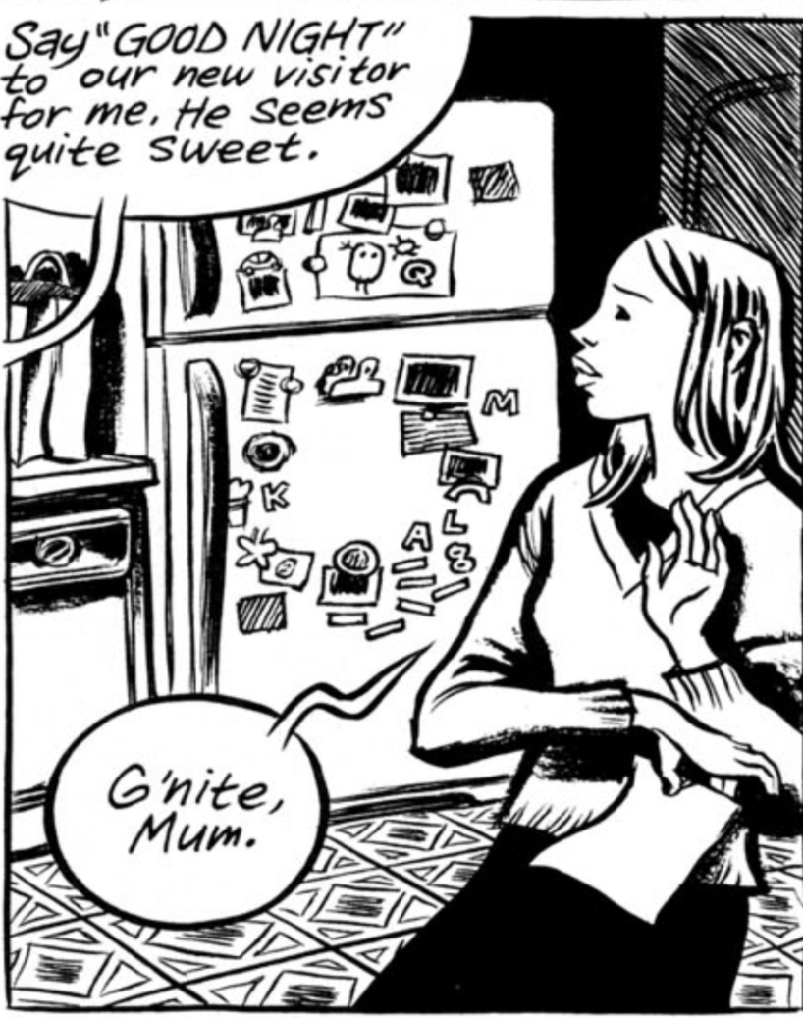
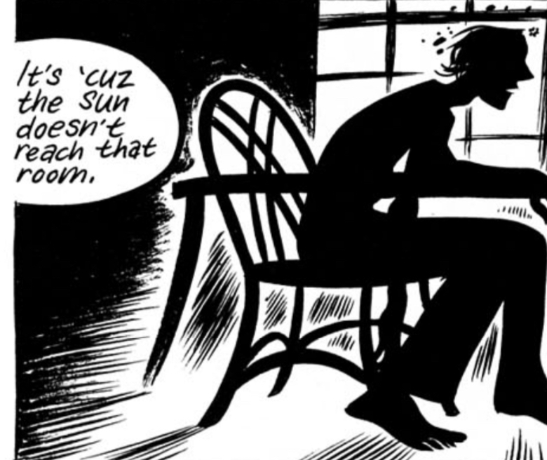
Лингвостилистические особенности графического романа
Коллоквиализмы

Slide 15
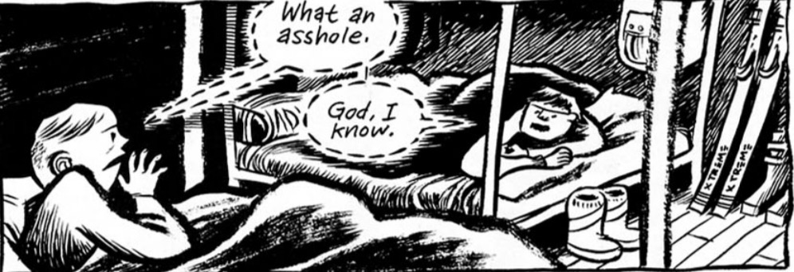
Лингвостилистические особенности графического романа
Стилистические вульгаризмы

Slide 16
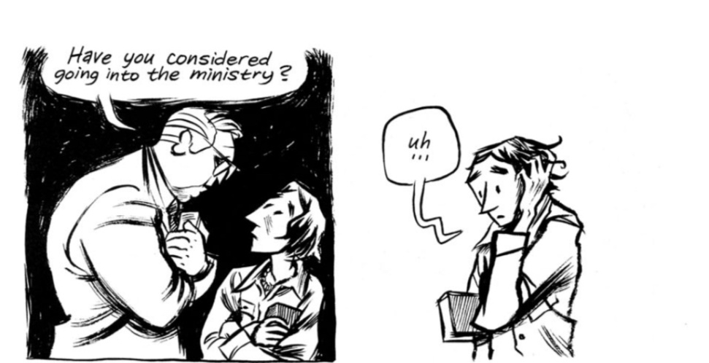
Лингвостилистические особенности графического романа
Междометия
Количество в романе: 97

Slide 17
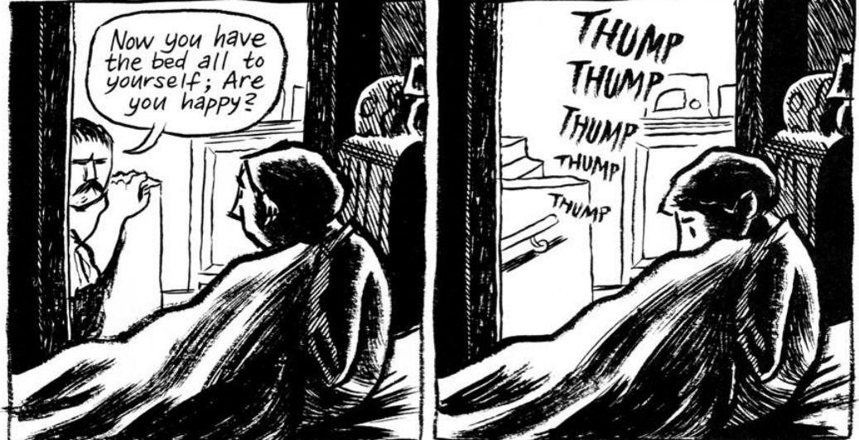
Лингвостилистические особенности графического романа
Звукоподражание
Количество в романе: 68

Slide 18
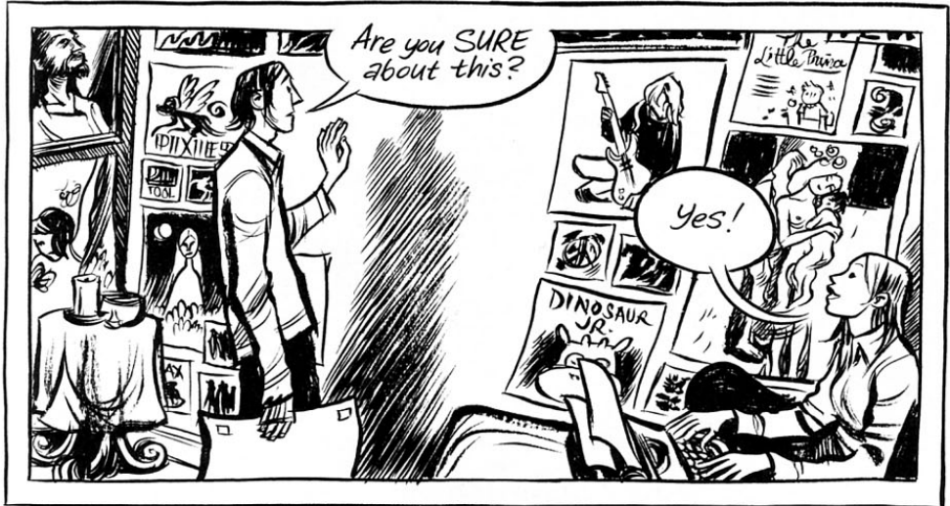
Лингвостилистические особенности графического романа
Графоны (капитализация)

Slide 19
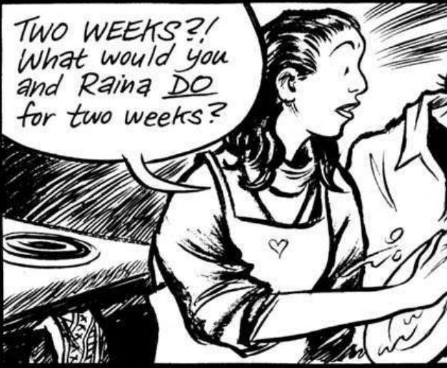
Лингвостилистические особенности графического романа
Графоны (подчеркивание)

Slide 20
Повествовательная перспектива
В романе прослеживается ограниченная (концентрированная) повествовательная перспектива, которая предполагает художественное изображение с опорой на субъектный план одного из персонажей, выступающего одновременно и в роли повествователя.
А.И. Домашнев, И.П. Шишкина, Е.А. Гончарова

Slide 21
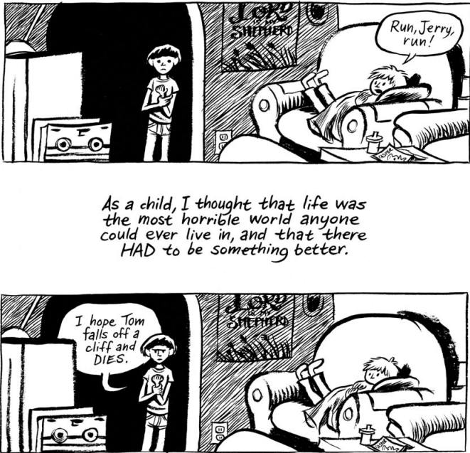
Повествовательная перспектива

Slide 22
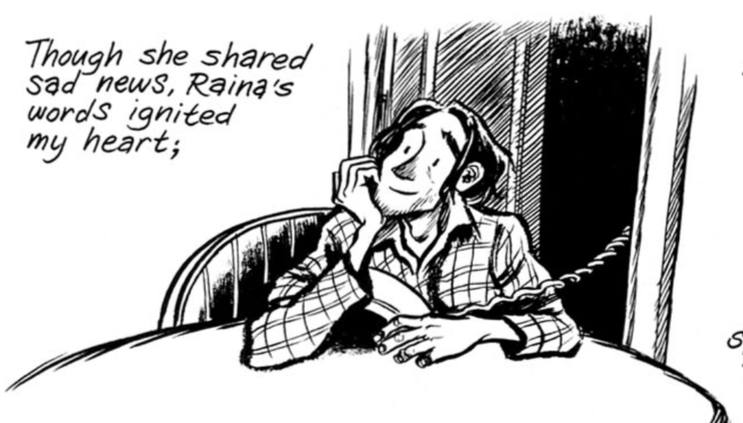
Лингвостилистические особенности графического романа
Метафоры

Slide 23
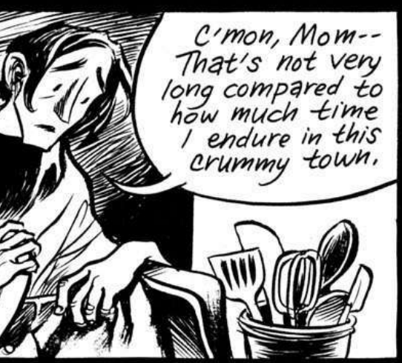
Лингвостилистические особенности графического романа
Эпитет

Slide 24
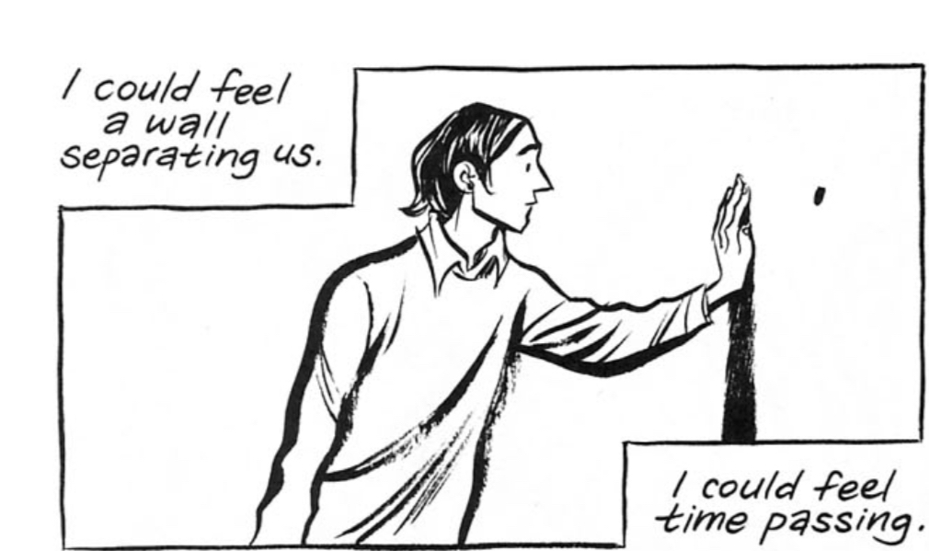
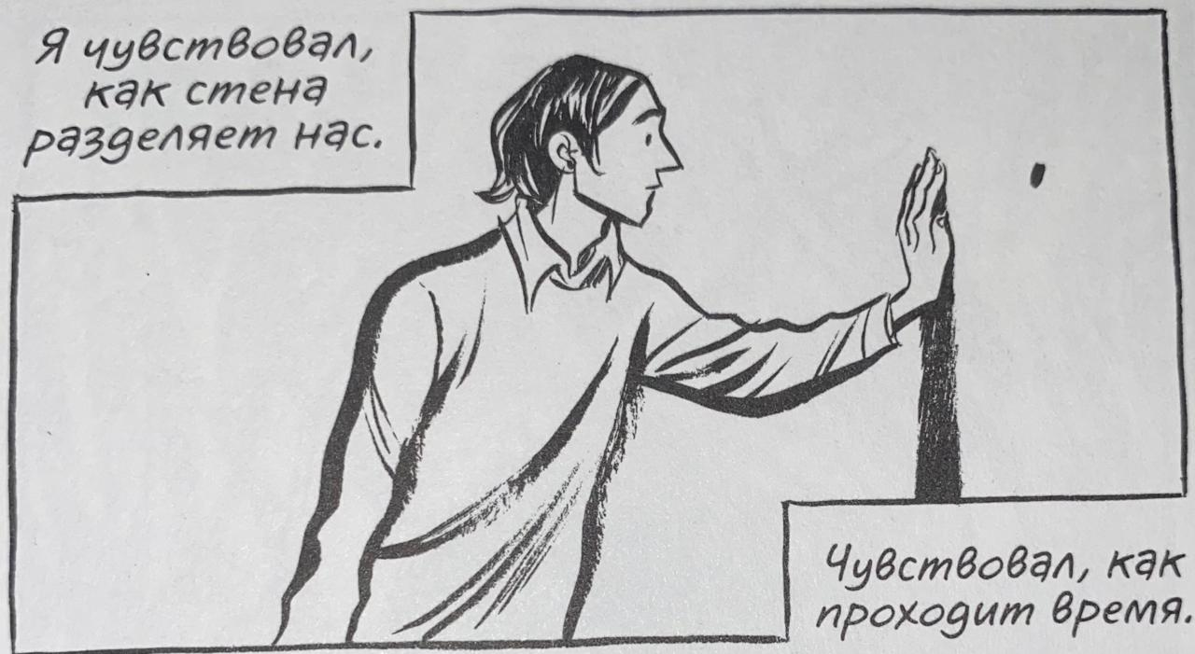
Подход к переводу графического романа
Новационный перевод
Ю.М. Оболенская
Лингвистический подход

Slide 25
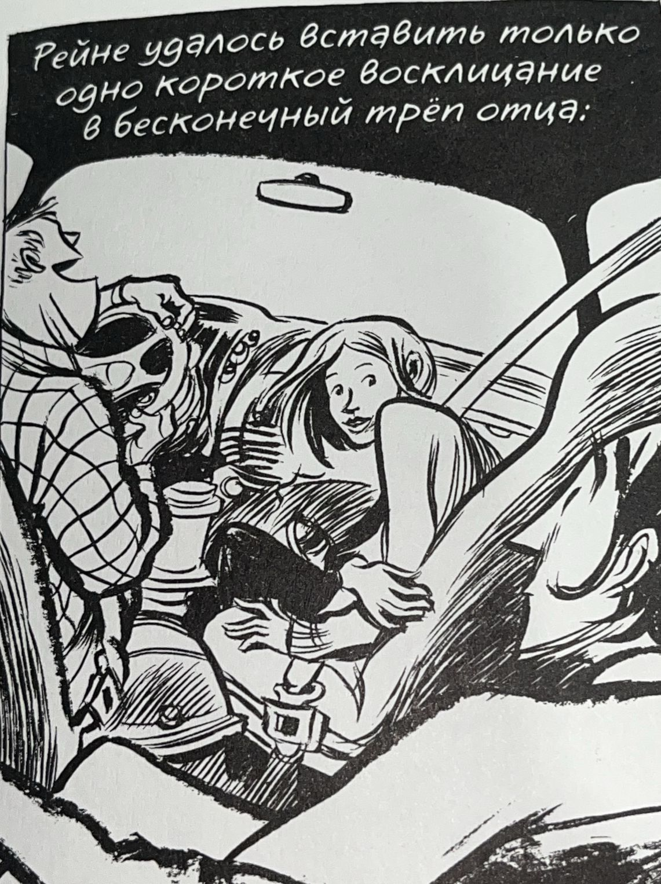
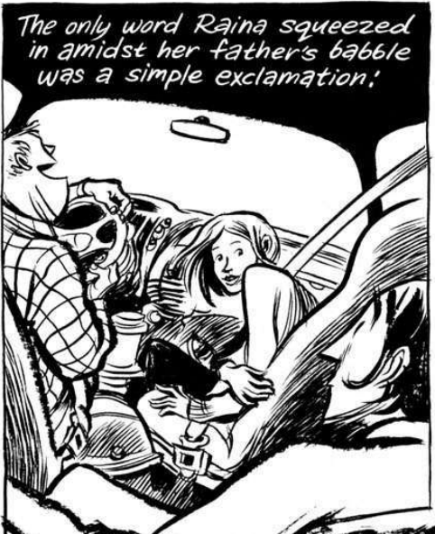
Описательный перевод

Slide 26
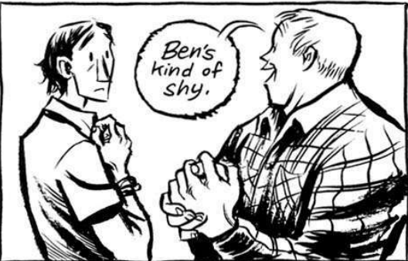
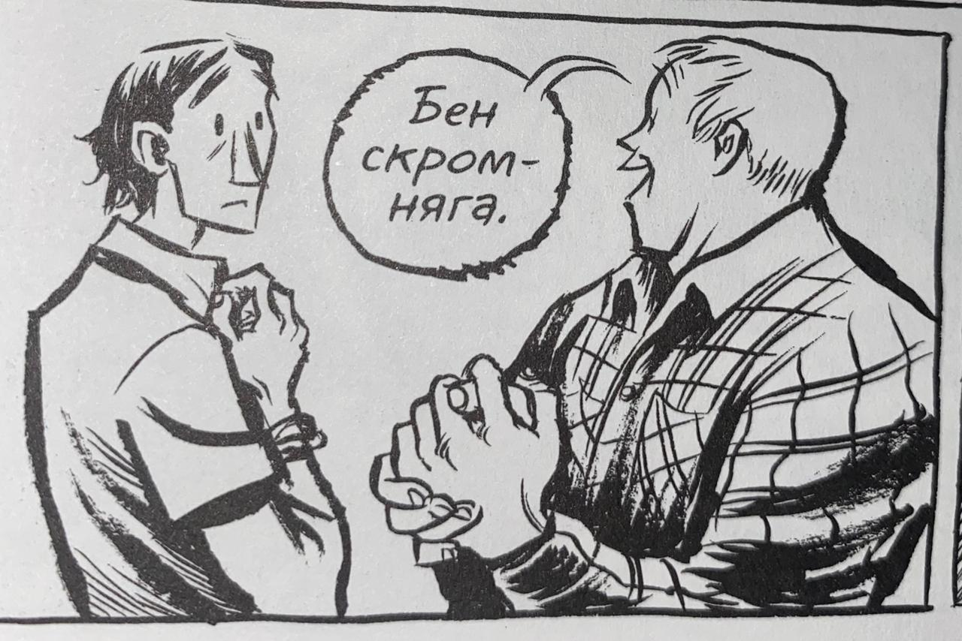
Компенсация

Slide 27
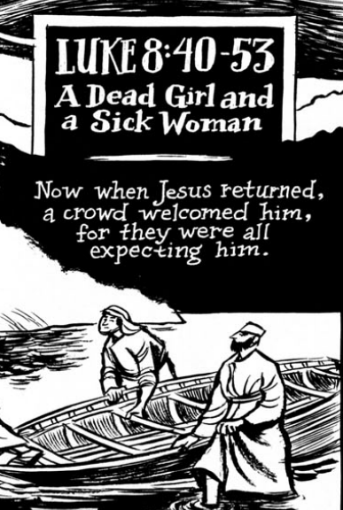
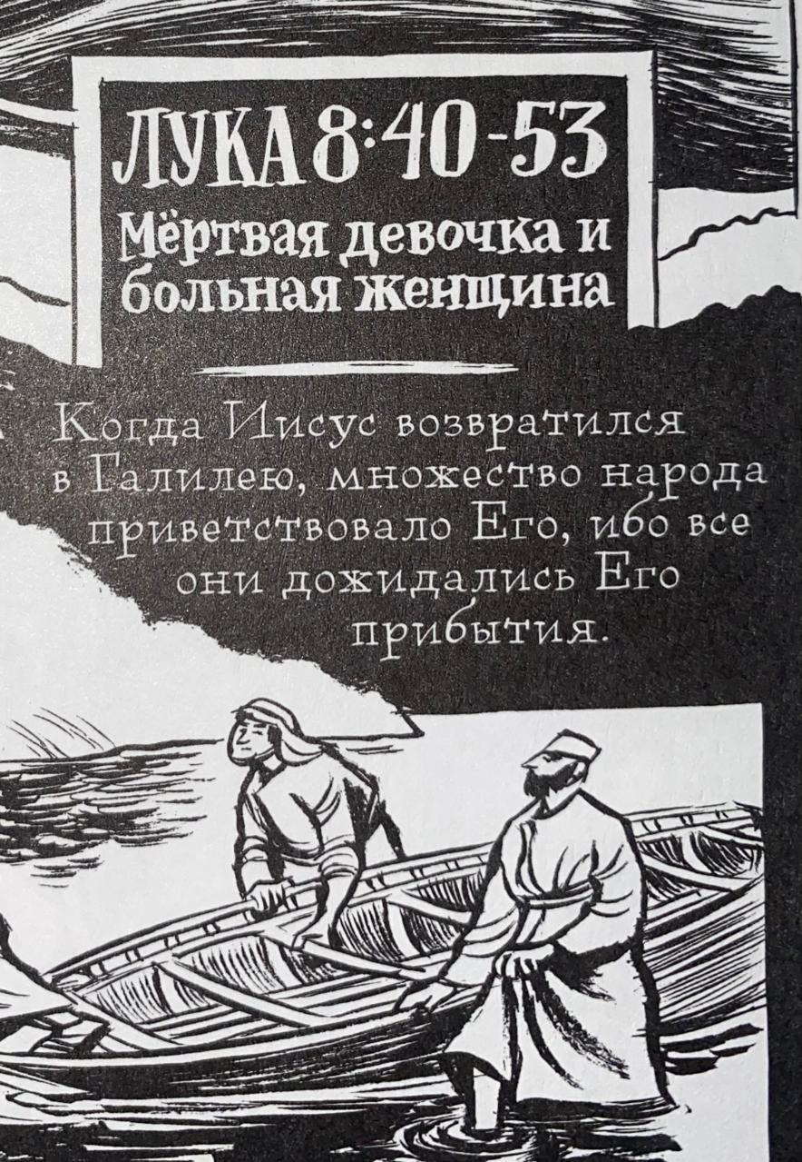
Неточности в переводе

Slide 28
Казахстанско-Американский свободный университет
СПАСИБО ЗА ВНИМАНИЕ!
А. Карташова, В. Герсонская
2025

